Slide 1

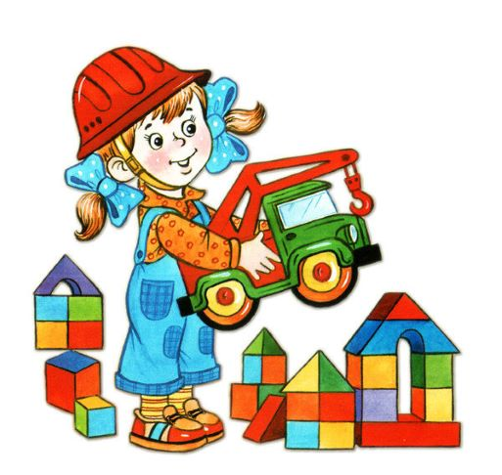
Игровая деятельность в первой младшей группе
Выполнили: Симонова Е.А.,
Уханова Е.О.

Slide 2


Slide 3
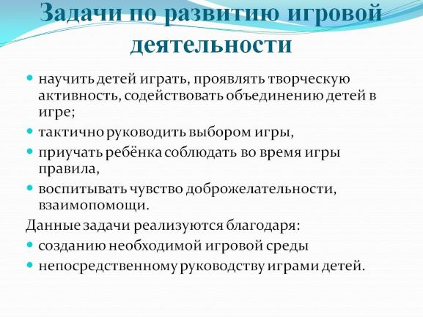
Цель:- содействовать накоплению игрового опыта детей,
предлагая им различные сюжеты и способы взаимодействия
со сверстниками.

Slide 4
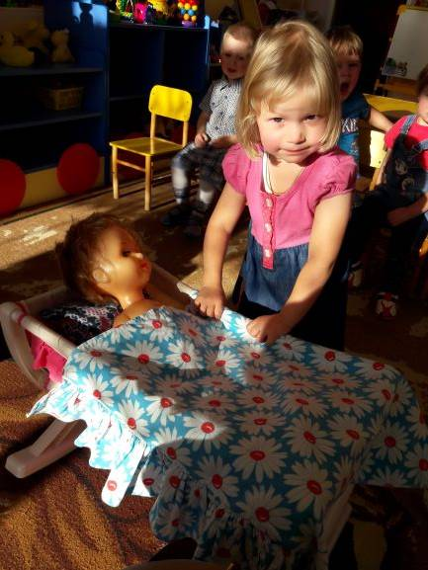
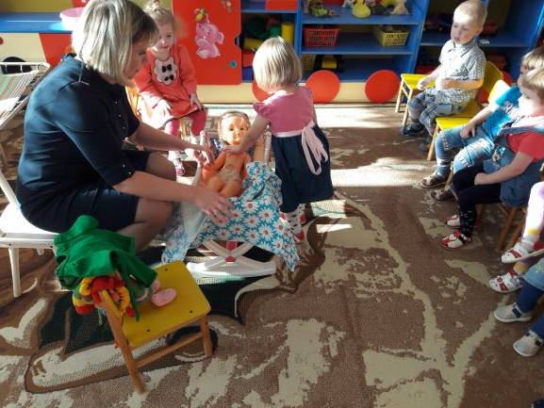
Играем в сюжетно-ролевую игру «Семья»
Цель: Способствовать обогащению и активизации словаря детей посредством потешек в самостоятельной игровой деятельности.

Slide 5
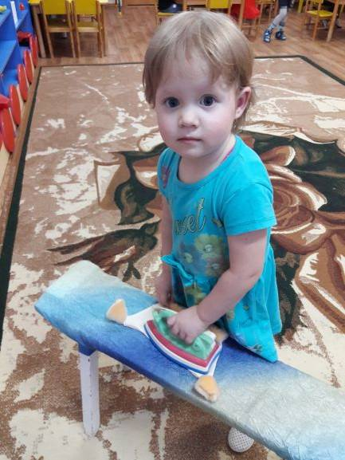
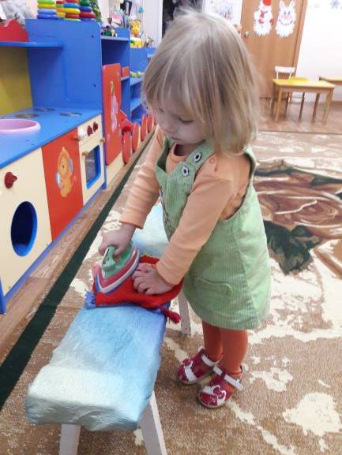
Пора гладить!

Slide 6
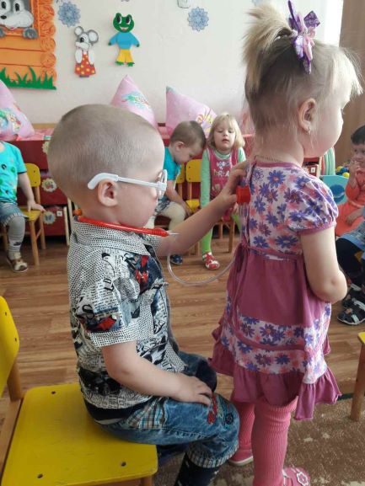
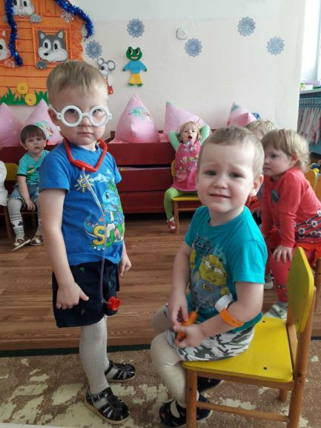
Приходите к нам лечиться!
« Всех излечит исцелит добрый доктор Айболит!»
Сюжетно- ролевая игра «Больница»
Цель: Игра способствует развитию навыков общения, социальной адаптации. Материал и оборудование: Набор «Больничка»

Slide 7
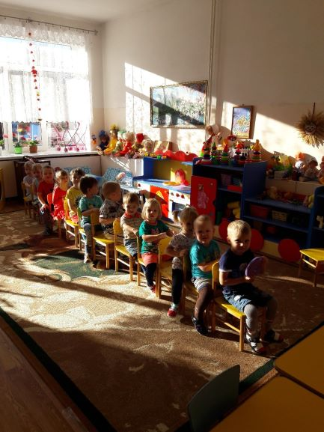
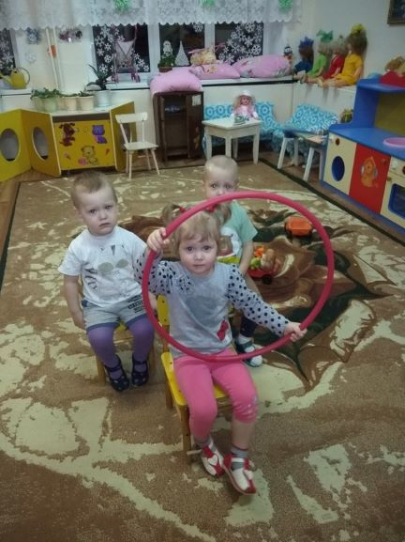
«Мы едем, едем, едем в далекие края»

Slide 8
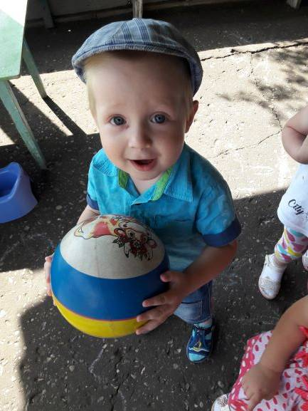
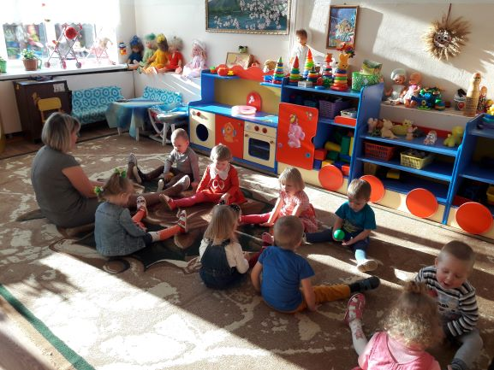
«Мой веселый мячик»

Slide 9
Любим играть в боулинг в группе.
Цель игры: учить детей действовать по сигналу быстро, приучать их ориентироваться в пространстве, развивать ловкость.

Slide 10
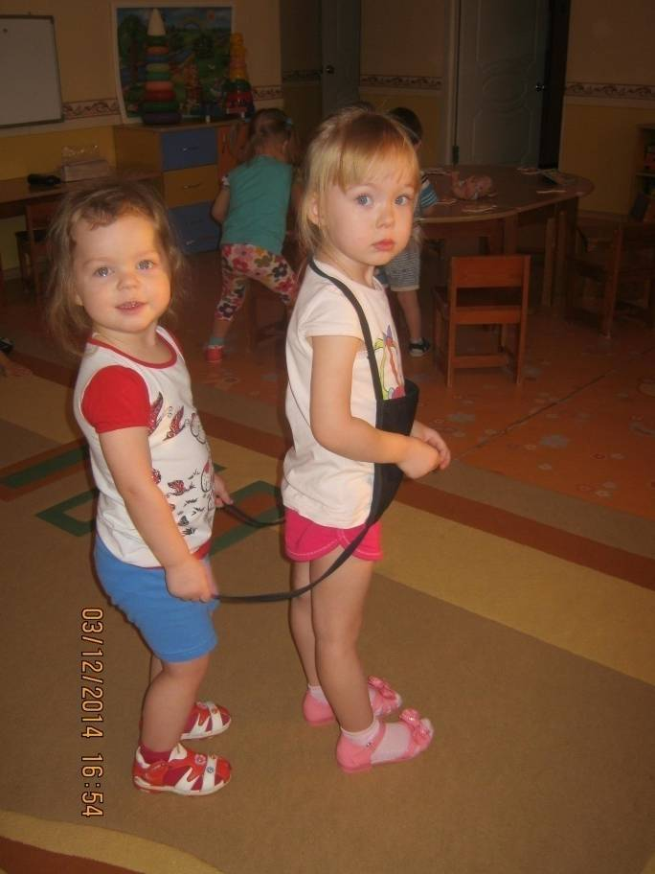
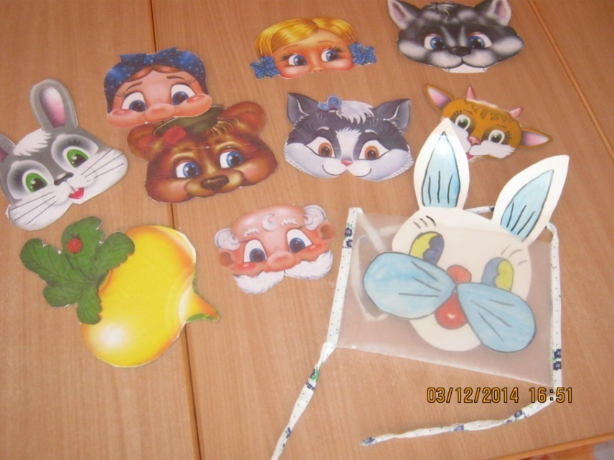
Наши ребята принимают участие в театрализации знакомых сказок: «Колобок», «Теремок», «Репка»
Игры с ролью активизируют воображение детей, готовят к самостоятельной творческой игре. Дети младшей группы с удовольствием перевоплощаются в знакомых животных, однако развить и обыграть сюжет пока не могут. Их важно обучить некоторым способам игровых действий по образцу. Образец показывает воспитатель. Чтобы создать повод для возникновения самостоятельной игры, можно раздать детям игрушки, предметы. Образец показывает воспитатель
Любим играть в подвижные игры. Такие как: «Я люблю свою лошадку», «Зайка беленький сидит», «У медведя во бору» , «Зайчик в домике », Мой веселый, звонкий мяч », « Кот Васька»,. « Кто пройдет тише?» и другие Эти игры у детей развивают ловкость, меткость, глазомер,, координацию движений Проводим драматизации по сказкам «Репка»,, «Курочка ряба»

Slide 11
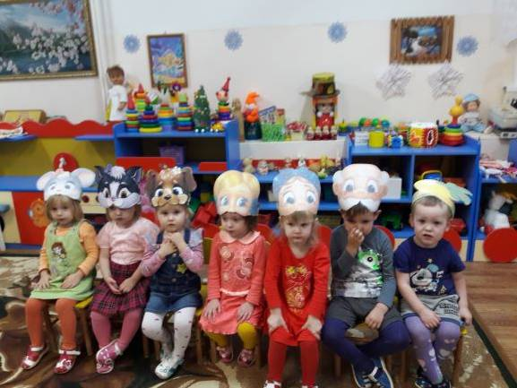
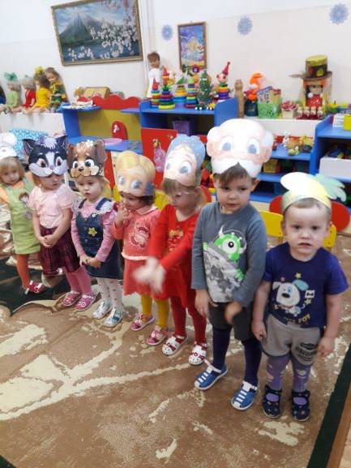
Любим играть в подвижные игры. Такие как: «Я люблю свою лошадку», «Зайка беленький сидит», «У медведя во бору» , «Зайчик в домике », «Мой веселый, звонкий мяч », « Кот и мыши », и другие. Эти игры у детей развивают ловкость, меткость, глазомер,, координацию движений .Проводим драматизации по сказкам «Репка», «Курочка ряба».

Slide 12
Любим играть в подвижные игры. Такие как: «Я люблю свою лошадку», «Зайка беленький сидит», «У медведя во бору» , «Зайчик в домике », Мой веселый, звонкий мяч », « Кот Васька»,. « Кто пройдет тише?» и другие Эти игры у детей развивают ловкость, меткость, глазомер,, координацию движений Проводим драматизации по сказкам «Репка»,, «Курочка ряба»
Дети любят слушать когда им читают. Они с удовольствием рассматривают иллюстрации книг и называют знакомых героев. Очень любят работать по предметным картинкам. При рассматривании дети называют домашних и
диких животных, С помощью предметных картинок мы знакомим деток с классификацией предметов: мебель, посуда, одежда.

Slide 13
Любим играть в подвижные игры. Такие как: «Я люблю свою лошадку», «Зайка беленький сидит», «У медведя во бору» , «Зайчик в домике », Мой веселый, звонкий мяч », « Кот Васька»,. « Кто пройдет тише?» и другие Эти игры у детей развивают ловкость, меткость, глазомер,, координацию движений Проводим драматизации по сказкам «Репка»,, «Курочка ряба»
Сенсорный уголок.
Дидактические игры способствуют развитию мелкой моторике пальцев Основной задачей раннего развития ребенка в 2-3 года является развитие сенсорики, мелкой моторики и координации движений. Хорошим помощником в развитии мелкой моторики в нашей группе являются различные развивающие игрушки, которые мы сделали сами.

Slide 14
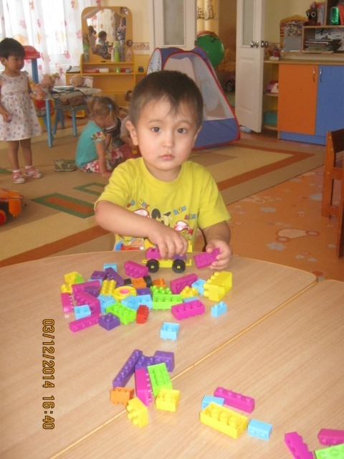
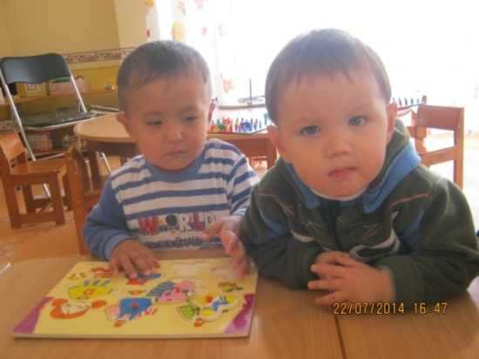
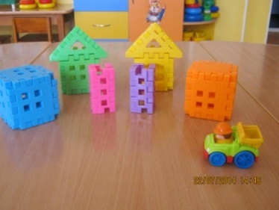
Ловкие пальчики
Игра «Строим дом»
Цель: развивать мелкую моторику, внимание, память и мышление малышей, внимательность и способность сосредотачиваться, развивать навыки фразовой речи, учить детей внимательно слушать воспитателя и следить за его действиями, развивать интерес к процессу строить, к его результату, учить аккуратно обращаться с конструктором, закрепить умение накладывать детали, наращивая постройку в высоту (4-5 деталей).

Slide 15
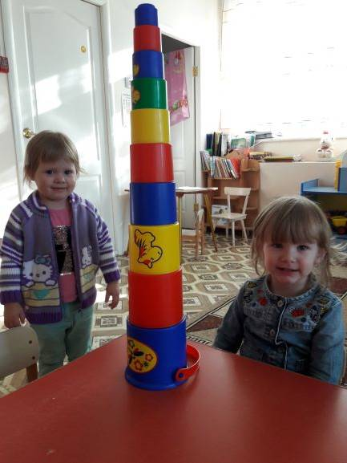
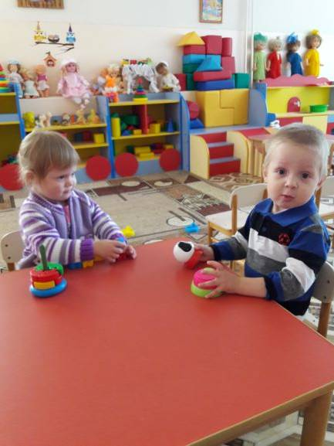
Любим играть в подвижные игры. Такие как: «Я люблю свою лошадку», «Зайка беленький сидит», «У медведя во бору» , «Зайчик в домике », Мой веселый, звонкий мяч », « Кот Васька»,. « Кто пройдет тише?» и другие Эти игры у детей развивают ловкость, меткость, глазомер,, координацию движений Проводим драматизации по сказкам «Репка»,, «Курочка ряба»
Собираем пазлы.
«Пирамидка», «Ежик», «Белочка» и другие
Цель игры: учить собирать по образцу, воспитывать усидчивость.

Slide 16
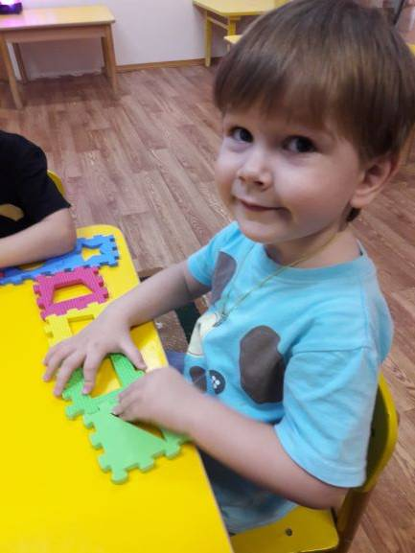
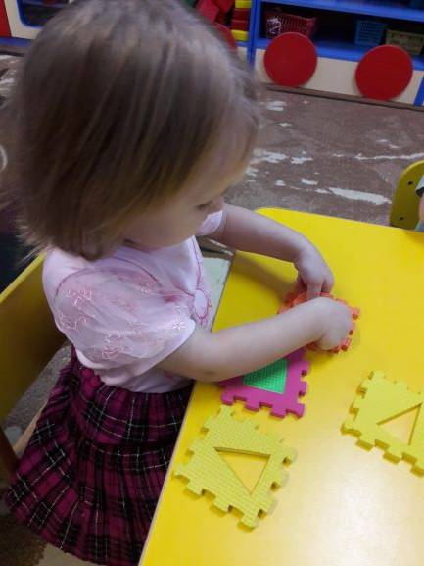
Геометрические фигурки.
«Найди свое место», «Построй домик»
Цель игр: ознакомить детей с геометрическими фигурами, научить различать, называть: круг, квадрат, треугольник, прямоугольник
Упражнять в умение сравнивать фигуры, обозначать словами большой, маленький.
Закреплять знания о цвете (красный, зелёный)
Развивать умение анализировать, сравнивать, осуществлять последовательные действия,
Развивать восприятие, внимание, память.

Slide 17
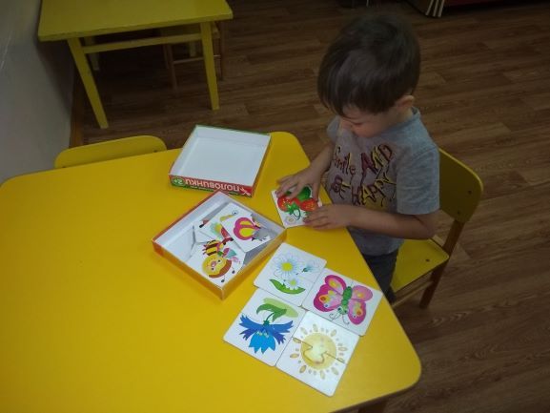
Дидактические игры :
«Раскрась картинку» «Посади жучка на цветок» «Найди игрушку»

Slide 18
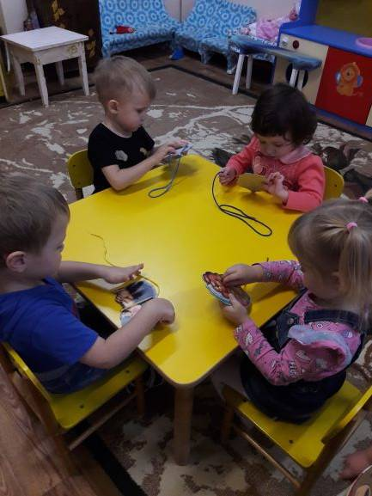
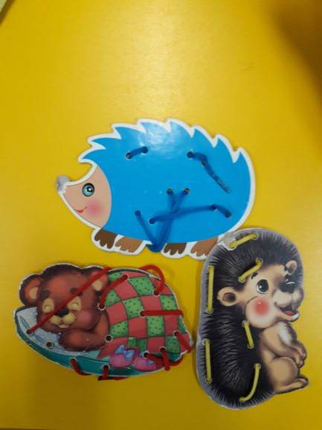
Домашние животные. Шнуровка

Slide 19

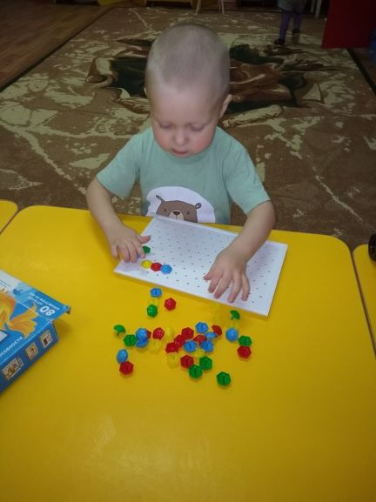
»
Игры по сенсорике
«Найди свой цвет», «Грибочки по местам», «Бусы», «Мозайка».

Slide 20
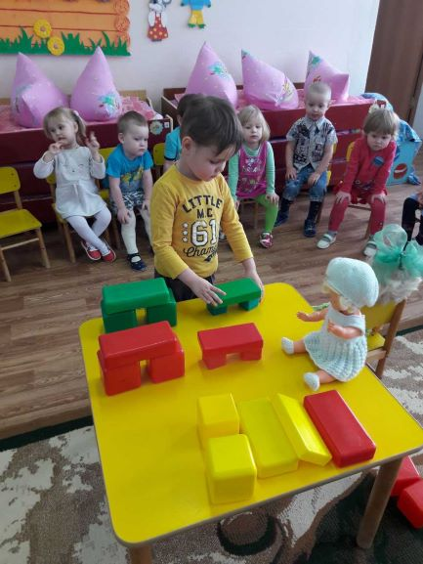
Геометрические фигурки.
«Найди свое место», «Построй домик»
Цель игр: ознакомить детей с геометрическими фигурами, научить различать, называть: круг, квадрат, треугольник, прямоугольник
Упражнять в умение сравнивать фигуры, обозначать словами большой, маленький.
Закреплять знания о цвете (красный, зелёный)
Развивать умение анализировать, сравнивать, осуществлять последовательные действия,
Развивать восприятие, внимание, память.

Slide 21
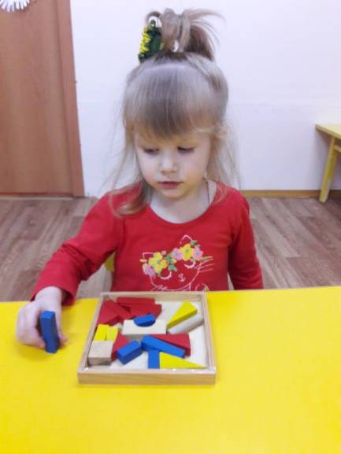
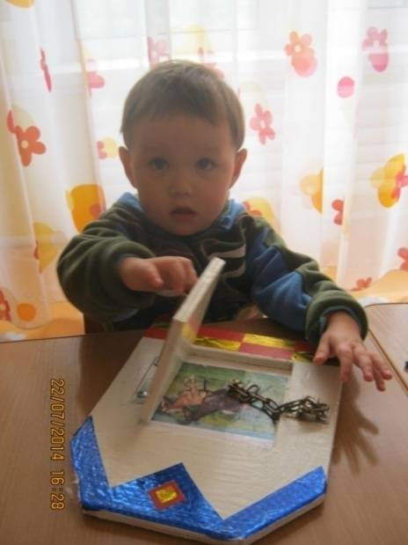
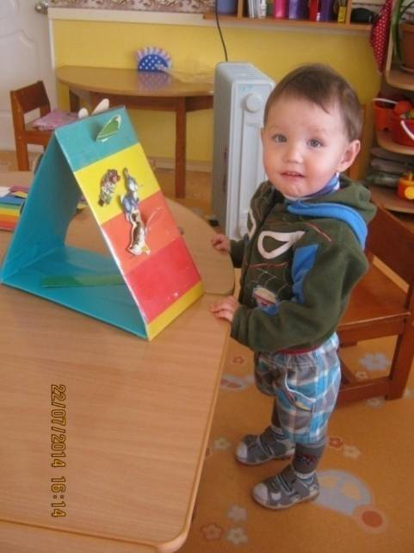
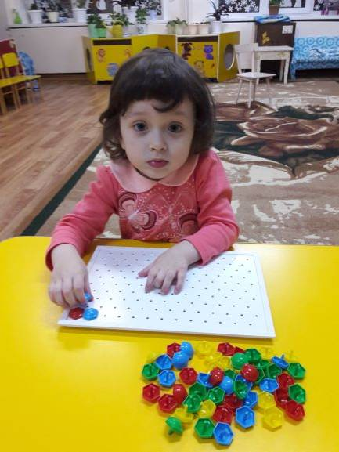
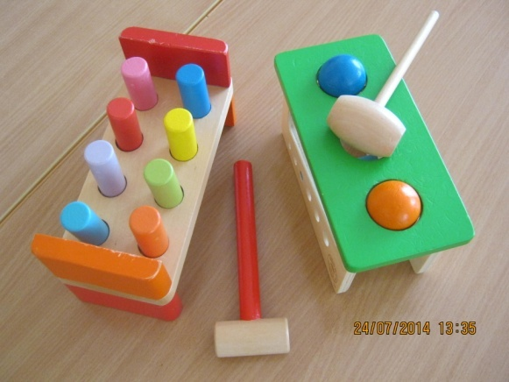
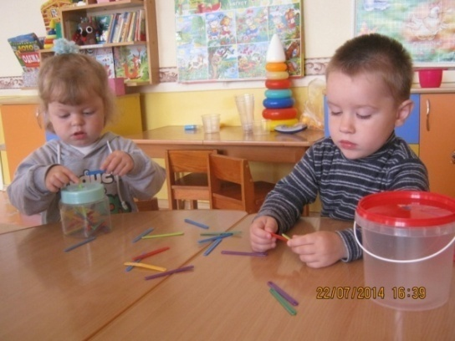
Формирование орудийных действий.
«Кто, кто в теремочке живет?», «Поставь картинку на свой цвет»,
Игры с втулочками, игры со счетными палочками
ФОТОГАЛЕРЕЯ:
«Черепашка», пазлы, игры с конструктором

Slide 22
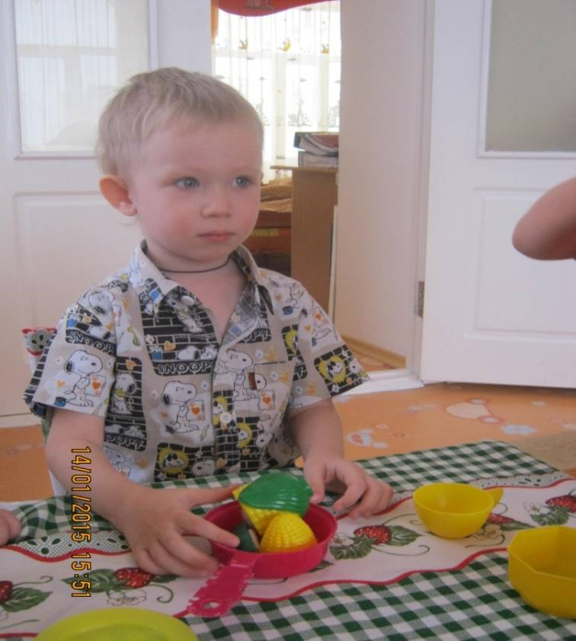
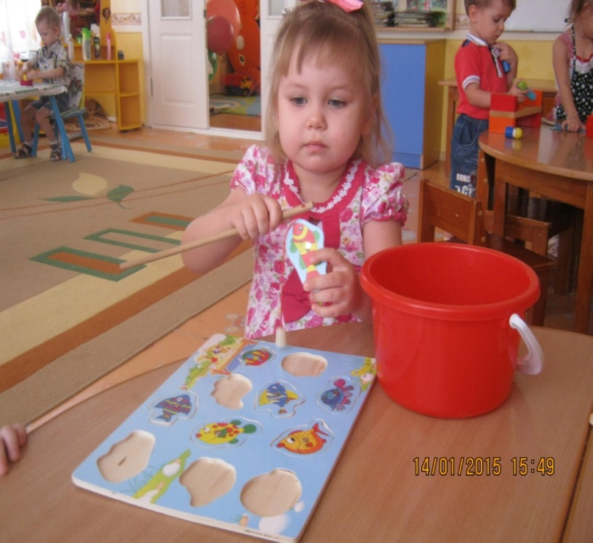
Формирование орудийных действий.
«Кто, кто в теремочке живет?», «Поставь картинку на свой цвет»,
Игры с втулочками, игры со счетными палочками
ФОТОГАЛЕРЕЯ:
«Рыбачок», «Готовим обед»

Slide 23
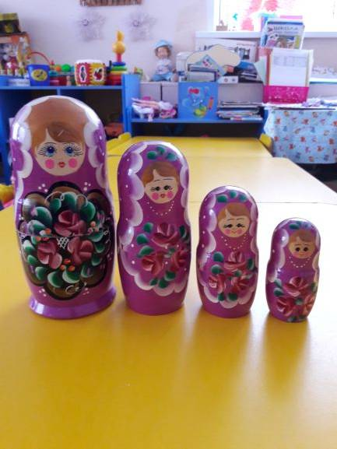
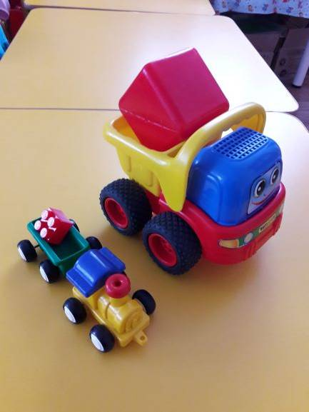
«Маленькие и большие»

Slide 24
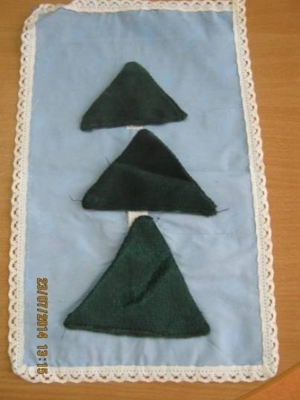
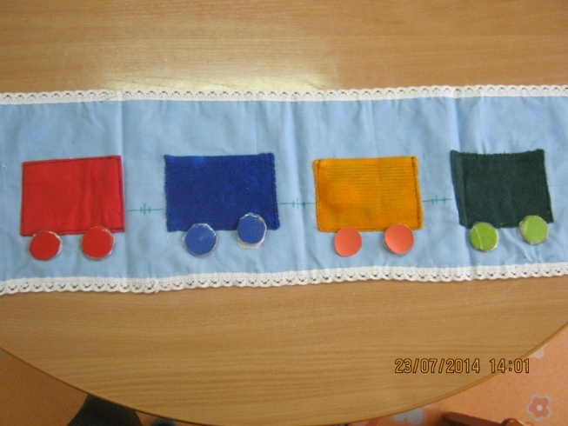
«Колеса для вагончиков»
Цель: 1. Формировать умение выделять, выбирать и называть по цвету и форме; ориентироваться в окружающем пространстве, выполнять задания воспитателя. 2. Развивать память, внимание, мышление, речь. Активизировать словарный запас языка (паровоз, вагон, колёса, зелёный, жёлтый, синий, красный). 3. Вызывать интерес и желание заниматься. Художественное слово «Паровоз» Пальчиковая гимнастика «Пальчики здороваются»
«Собери елочку»,
Цель: Научить ребенка составлять елочку из треугольников и присоединять на липучки от самого большого до самого маленького треугольника. пальчиковая гимнастика «1,2,3,4,5-вышли пальчики гулять»

Slide 25
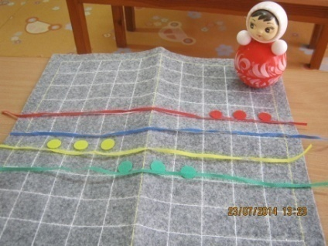
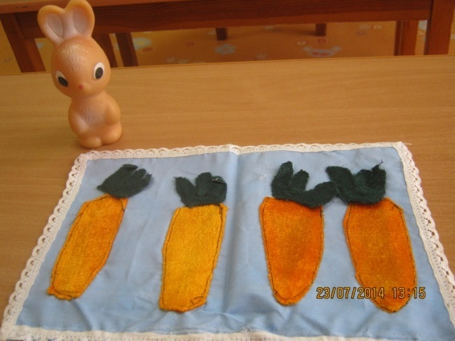
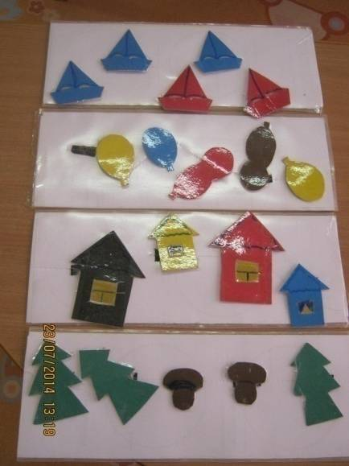
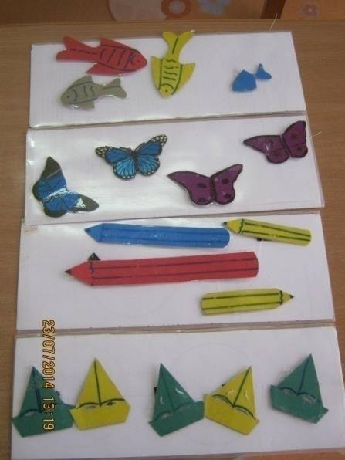
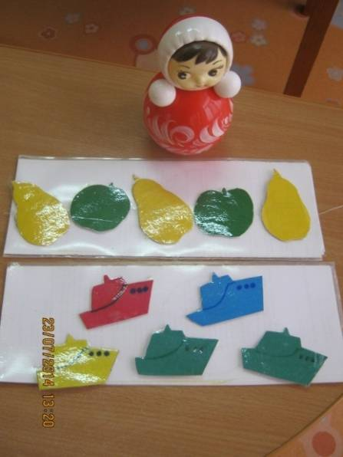
«Морковка для зайчика» «Поможем Матрешке»
«Назови предмет»

Slide 26
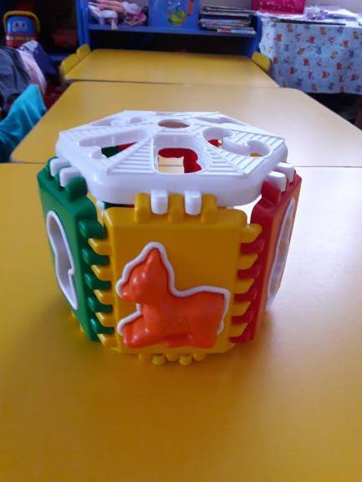
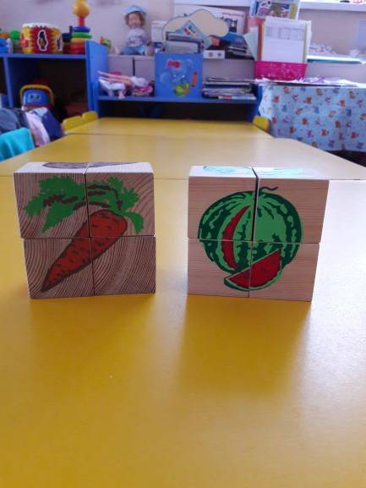
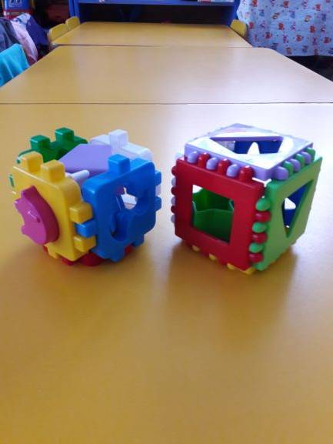
Игры с предметами

Slide 27
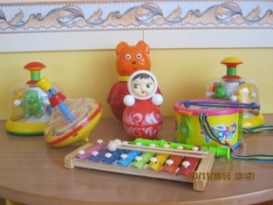
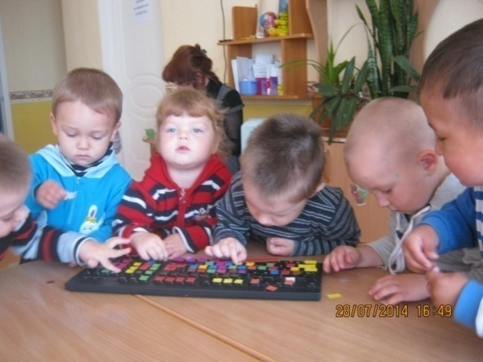
Дидактическая игра «Найди пару», «Найди свой цвет»
Любим играть с музыкальными инструментами

Slide 28



Формирование орудийных действий.
«Кто, кто в теремочке живет?», «Поставь картинку на свой цвет»,
Игры с втулочками, игры со счетными палочками
Познавательно-исследовательская деятельность
Задачи: 1.Создать условия для познавательной активности детей. Формировать у детей навыки познавательной деятельности.
2. Развивать способности у детей младшего дошкольного возраста к исследовательской деятельности.
3. Расширять и обогащать практический опыт детей.
4. Воспитывать интерес к познавательной деятельности.

Slide 29




Исследовательская деятельность
Дидактические игры для формирования представлений об ориентировке в пространстве:
«Что изменилось?» «Поручения», «Где же наши ручки?», «Чего не хватает у Мишки» «Разрезные картинки»», «Найди половинку»
« Игрушки играют в прятки», «игры с фасолью», «Найди домик для слоника», «Поймай игрушки»

Slide 30

Спасибо за внимание !

